Slide 1
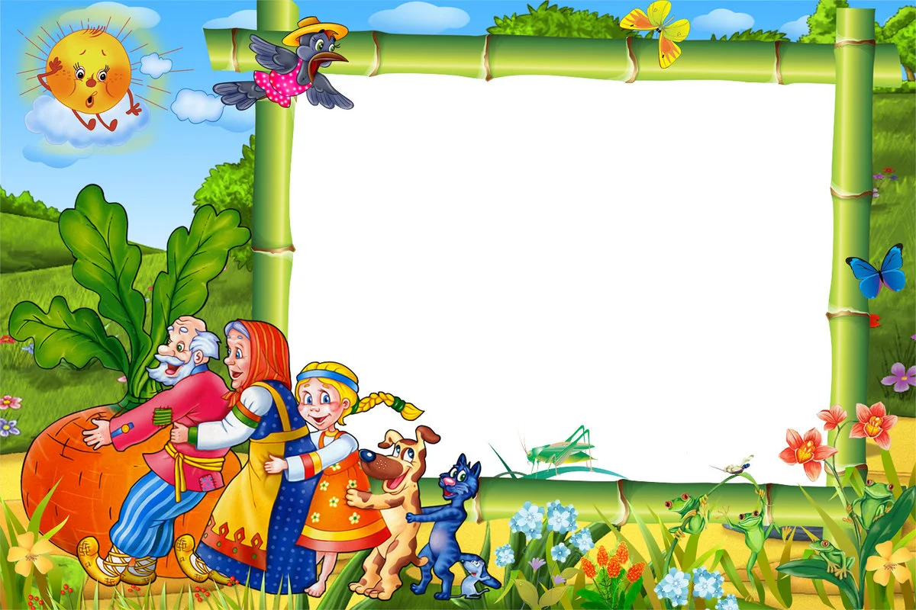
Развивающая книжка из фетра
Маленький ребенок не может рассматривать долго странички книг. И это вполне закономерно. Ребенок от года до трех находится на стадии предметно-манипулятивной деятельности. Он не умеет еще наблюдать, рассматривать. Большую часть мира он познает через взаимодействие с ним. Книги из фетра с интерактивными элементами (окошки, тянучки, сенсорные участки и т.д.) помогают малышу научиться рассматривать, удерживать внимание, развивают восприятие, мышление и мелкую моторику.

Slide 2
Знакомить ребенка со сказками надо начинать как можно раньше и конечно, надо с самых простых сказок: Колобок, Репка, Курочка Ряба. Простые на первый взгляд сюжеты народных сказок воспитывают в детях очень важные качества: честность, трудолюбие, забота о ближнем, бескорыстие и многие другие. Фетровые игрушки для сюжетно-ролевых игр помогут ребенку приобрести навыки общения и расширить кругозор.

Slide 3
Изготовление мягкой книжки «Репка» и «Колобок»
В нашем мастер-классе продемонстрировано изготовление мягкой книжки «Репка» и «Колобок» своими руками из фетра и ткани, которую можно использовать для игр и мини-спектаклей. Благодаря этой игре-сказке-игрушке ребенок сможет познакомиться с содержанием народных сказок, с ее персонажами, посчитать их, поиграть с ними в театр. Книжки из фетра для сказки «Репка» и «Колобок» помогут полюбить процесс чтения книг. Ведь они не просто слушают сюжет сказки, а сами принимают в нем участие. Организуя домашний театр дети могут выступать в роли разных героев данных сказок.

Slide 4
Простой текст и сюжет сказки позволяют играть даже с самыми маленькими. Все герои хорошо знакомы малышам: бабушка, дедушка, внучка, кошка, собачка и другие… животные. Если малыш пока не говорит, он сможет подражать героям простыми звуками. Книжка из фетра поможет разыграть сюжет, послужит отличной декорацией для сказки, и игр на бытовые темы из жизни русской деревни.
Подобные книжки вы можете изготовить сами. Поделка несложная, поэтому ее изготовление окажется под силу всем членам семьи.

Slide 5
Сказка Репка
Посадил дед репку. Выросла репка большая-пребольшая. Стал дед репку из земли тащить: тянет-потянет, вытянуть не может.
Позвал дед бабку. Бабка за дедку, дедка за репку — тянут-потянут, вытянуть не могут. Позвала бабка внучку. Внучка за бабку, бабка за дедку, дедка за репку — тянут-потянут, вытянуть не могут.
Кликнула внучка Жучку. Жучка за внучку, внучка за бабку, бабка за дедку, дедка за репку — тянут-потянут, вытянуть не могут.
Кликнула Жучка кошку. Кошка за Жучку, Жучка за внучку, внучка за бабку, бабка за дедку, дедка за репку — тянут-потянут, вытянуть не могут.
Позвала кошка мышку. Мышка за кошку, кошка за Жучку, Жучка за внучку, внучка за бабку, бабка за дедку, дедка за репку — тянут-потянут, вытащили репку!

Slide 6
Материалы для фетровой книжки
- фетровые или флисовые кусочки ткани ;
- ножницы; маркер по ткани;
- клей Момент, Титан или клеевой пистолет;
- нитки с иглами;
- различный декор;
- двусторонняя лента-липучка

Slide 7
Процесс изготовления фетровой книги
В первую очередь, готовят текстильное основание книжки, состоящей из одного разворота. Необходимо подготовить 4 одинаковых прямоугольника, по 2 на каждый лист книги. На лицевую сторону можно сразу же приклеить или пришить название сказки из красочных фетровых или тканевых букв. Затем прямоугольники складываются попарно, проложив внутри ватман или дублирующую ткань. Далее прострочить. Обложка готова.

Slide 8
Оба листа соединяют общим швом. Наружные края каждого листа можно обработать ножницами-зигзаг или окантовать косой бейкой. В центре лицевой панели вшивают по одной одинаковой по длине завязке или шляпную резинку, а на другой пришивают красивую пуговицу. Количество страниц и форма книжки может быть любой.

Slide 9
Персонажи сказки
После проделанной подготовительной работы можно приступать к наполнению книжки. Из фетровых фрагментов необходимо вырезать детали домика, в котором будут жить герои сказки, деревья, полянки, тропинки, грядки, пеньки. Одним словом все, что бы вы хотели увидеть и с чем познакомить своего ребенка. Выкройки для сказки Репка и Колобок очень простые, можно сделать их самим по образцу, а также использовать готовые изображения из бумажной книги или из интернета. Во время игры вынимаем персонажей поочередно, согласно сценарию сказки, а ребенок крепит фигурки персонажей друг за другом.

Slide 10
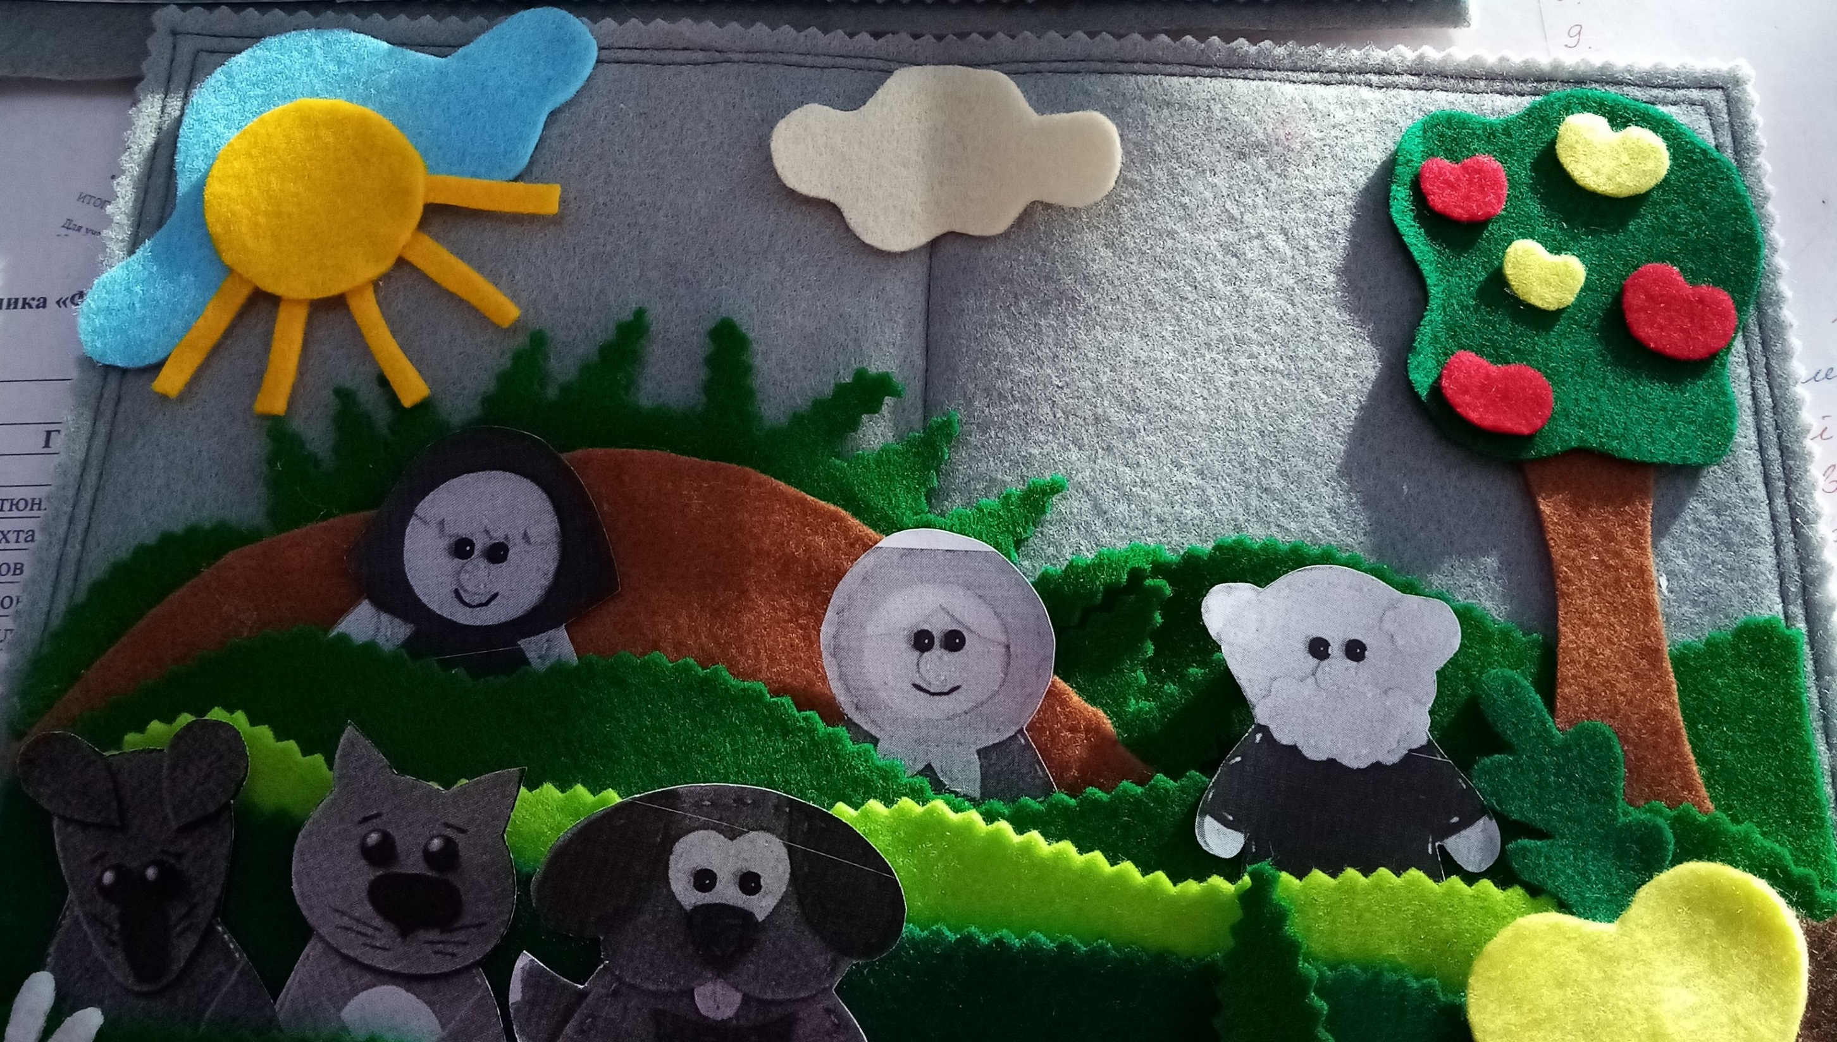

Slide 11
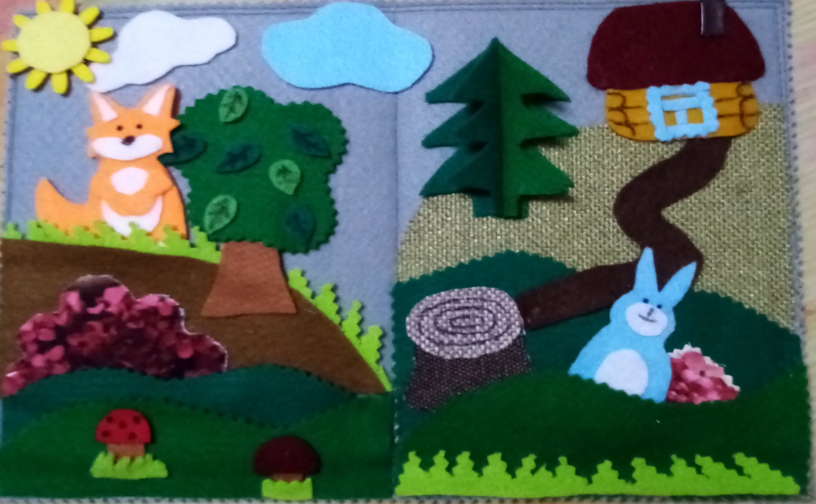

Slide 12
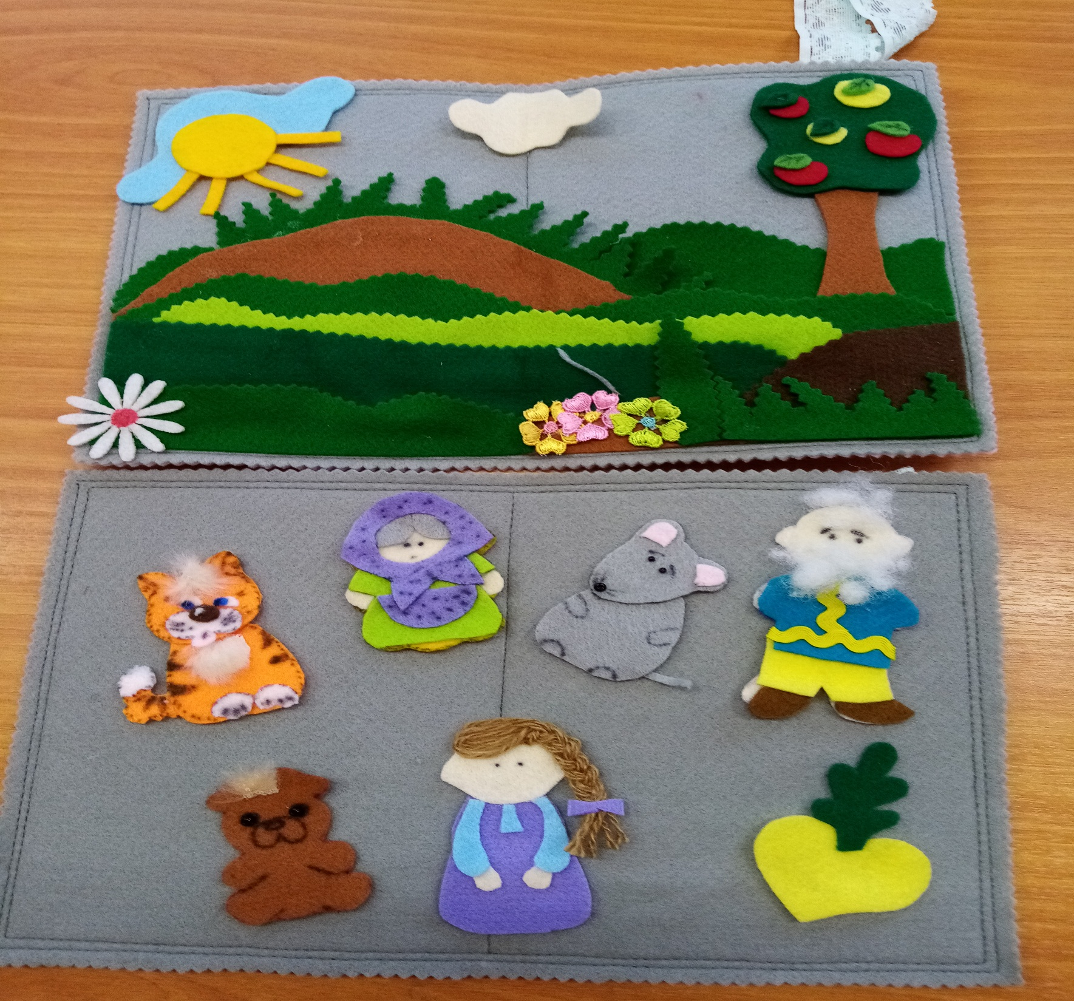

Slide 13
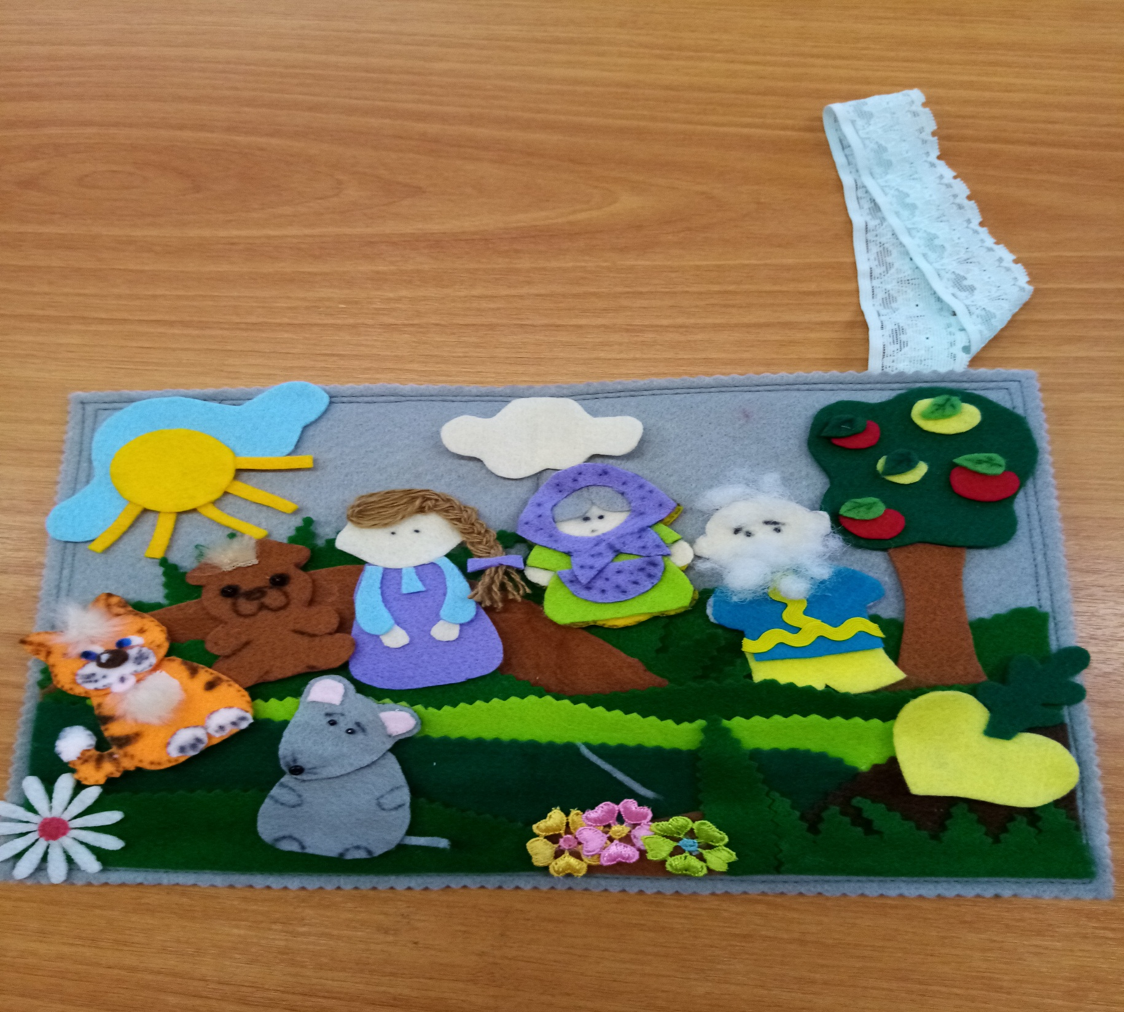

Slide 14
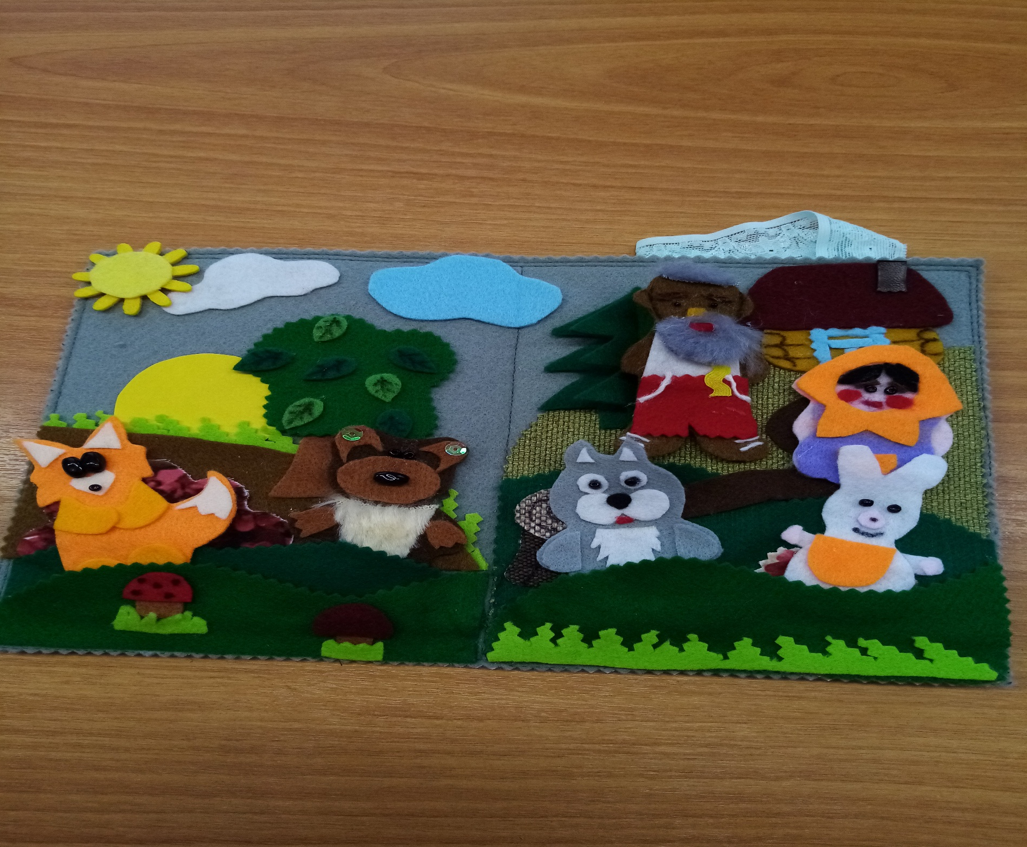

Slide 15
